Slide 1
ОСОБЕННОСТИ ОБЩЕНИЯ ВОЛОНТЕРОВ С ЛЮДБМИ СТАРШЕГО ПОКОЛЕНИЯ
Силенок Инна Казимировна
психолог, Вице-президент, действительный член и преподаватель международного уровня и супервизор Общероссийской Профессиональной Психотерапевтической Лиги, Председатель комитета по психологическому волонтерству ОППЛ, психотерапевт Европейского и Всемирного реестров

Slide 2
ПРОГРАММА:
Факторы успеха профессиональной коммуникации с людьми старшего поколения;
Структура коммуникации; Задачи этапов коммуникации;
Особенности лингвистики в условиях ЧС, при работе в ситуации неопределенности;
Навыки саморегуляции, быстрого снятия стресса, управления своим состоянием.

Slide 3
Факторы успеха в коммуникации с людьми старшего поколения:
Понимание своей миссии
Понимание цели коммуникации
Состояние успеха
Коммуникативная компетентность
Раппорт
Навыки работы с возражениями
Навыки управления своим состоянием, быстрого снятия стресса

Slide 4
ЭТАПЫ ПЕРЕГОВОРОВ:
установление контакта
выявление потребностей
Проговаривание условий договора
получение обязательств партнера по коммуникации
установление долгосрочного сотрудничества
Завершение коммуникации (навык прекращения разговора с говорливым клиентом)
На всех этапах мы ведем работу с возражениями!

Slide 5
Коммуникативная компетентность:
Коммуникативная чувствительность и гибкость
Лингвистическая чувствительность и гибкость (язык)
Схема «идеальный собеседник»
Владение мета-модельными вопросами
Отслеживание у себя эмоциональных реакций
Рефрейминг (смысла и контекста)

Slide 6
Аудиальная чувствительность и гибкость
Работа с аудиальными субмодальностями:
- Темп речи;
- Громкость;
- Высота голоса;
- Аналоговая/дискретная речь;
- Монотонная/вариативная;
- Навык распознавания состояния клиента по голосовым и речевым характеристикам;

Slide 7
Отслеживание у себя эмоциональных реакций:
Если чувствуем стойкую негативную эмоцию (раздражение, злость, обиду, жалость-бессилие) – конфликт, т. е. неудовлетворенная потребность у клиента. Помочь удовлетворить!

Slide 8
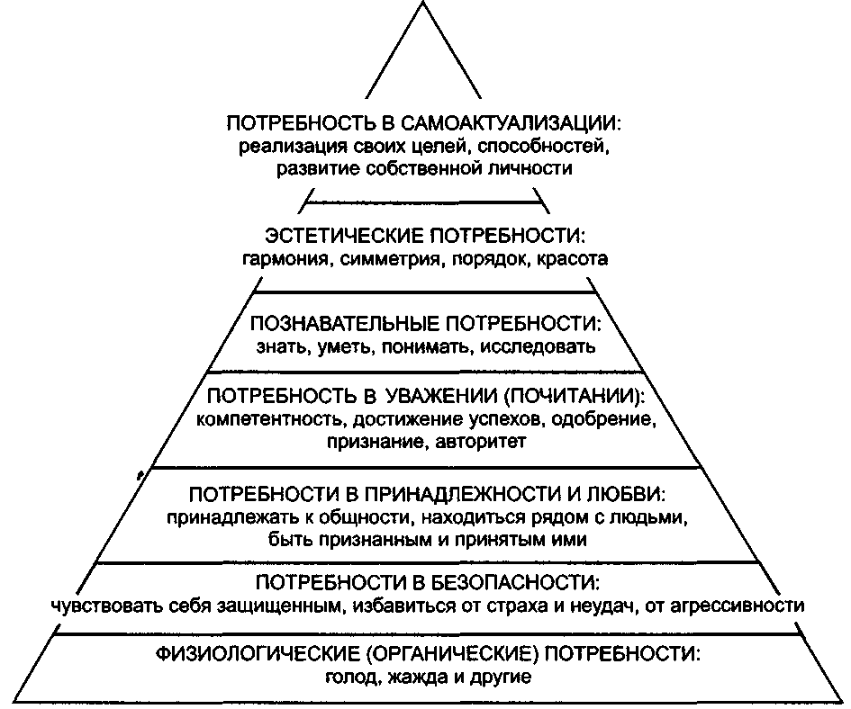
ВНУТРИЛИЧНОСТНЫЕ КОНФЛИКТЫ

Slide 9
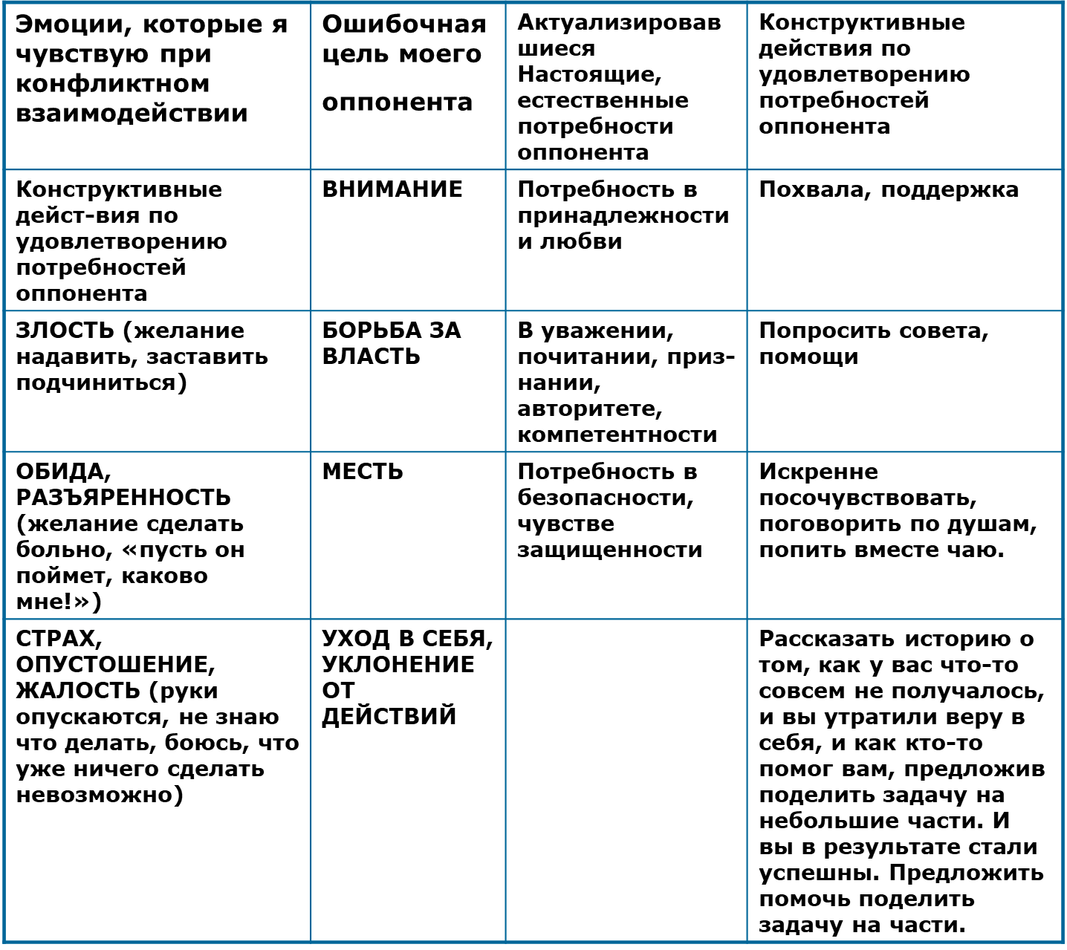

Slide 10
Раппорт:
- Присоединение
- Ведение
- Навык углубления раппорта

Slide 11
Работа с возражениями
Да, конечно, (текст1) и при этом, (текст2)
Вы, безусловно, правы, (текст1) и именно поэтому (текст2)
Разумеется, это так! (текст1) и именно потому (текст2)
Как Вы всё хорошо
понимаете! (текст1) и для того, чтобы (текст2)

Slide 12
Специфика коммуникации:
- с людьми старшего поколения;
- с инвалидами;
с людьми с плохим самочувствием (физическим, эмоциональным);
Главное правильно выбрать роль!!!

Slide 13
Люди себя “плохо ведут” когда плохо себя чувствуют.
Большая ответственность: понять из-за чего именно они плохо себя чувствуют (паника, тревога, страх заразиться, отсутствие подвижности, хронические заболевания, инфекция)

Slide 14
Особенности лингвистики в условиях ЧС, При работе на горячей линии, при работе в ситуации неопределенности.
Дипломатичность!
«НЕТ» - не говорим!!!
Вместо этого:
я подумаю чем Вам помочь, что можно сделать, Вопрос непростой, сразу так и не ответишь, мы сейчас как раз занимаемся решением этих вопросов, и т.д.
Не допускаем буквализмы!
аккуратно с метафорами. Клиент в стрессе, соответственно в трансе, мозг в этой ситуации воспринимает буквально то, что мы говорим.
Вместо «Доброе утро», «добрый вечер», «добрый день,» - Здравствуйте

Slide 15
Вредные буквализмы:
- Не расстраивайтесь;
Проблемы – головная боль;
Приливы;
Добиваться;
Погружаться в транс;
Вгонять в транс;
Не принимать близко к сердцу и т.д.

Slide 16
Способы быстрого снятия стресса
Канал на YouTube Инна Силенок

